Slide 1
„Cyberbezpieczeństwo w zamówieniach publicznych”
Warszawa, 3 kwietnia 2025 r.

Slide 2
Bezpieczne udzielanie zamówień publicznych za pośrednictwem
Platformy e-Zamówienia
Małgorzata Przewalska

Slide 3
Cyberbezpieczeństwo
Cyberbezpieczeństwo to zbiór praktyk, technologii i procesów mających na celu ochronę systemów, sieci i danych przed cyberzagrożeniami.
🔹 Obejmuje ochronę:
Urządzeń (komputerów, telefonów, serwerów)
Sieci (Internetu, Wi-Fi, VPN)
Danych (wrażliwych informacji, baz danych)
🔹 Dlaczego jest ważne?
Cyberataki mogą prowadzić do wycieku danych, strat finansowych i zakłóceń
w działaniu instytucji publicznych.

Slide 4
Cyberbezpieczeństwo a działania użytkownika
Dlaczego to ważne w administracji publicznej?
Pracujemy z danymi obywateli – ich wyciek może oznaczać poważne konsekwencje.
Jesteśmy celem ataków – cyberprzestępcy często celują w instytucje państwowe.
Nawet drobny błąd może prowadzić do poważnych strat (np. blokada systemu, kara finansowa, utrata zaufania społecznego).

Slide 5
Najsłabsze ogniwo? Człowiek!
Nie tylko IT dba o bezpieczeństwo – KAŻDY pracownik ma wpływ na ochronę danych!
🔹 Najczęstsze błędy popełniane przez pracowników (administracji):
Zostawianie włączonego komputera bez blokady ekranu – dostęp do danych bez autoryzacji.
Korzystanie z publicznego Wi-Fi
Korzystanie z prywatnych urządzeń do pracy – np. przesyłanie dokumentów na prywatny mail.
Nieostrożne korzystanie ze sprzętu np. w trakcie podróży pociągiem
Brak narzędzi typu nakładki prywatyzujące

Slide 6
Najsłabsze ogniwo? Człowiek!
Nie tylko IT dba o bezpieczeństwo – KAŻDY pracownik ma wpływ na ochronę danych!
🔹 Najczęstsze błędy popełniane przez pracowników (administracji):
Słabe hasła (np. „Janek2024”), zapisywanie ich na kartce przy monitorze,
Udostępnianie haseł
Powtarzane hasła - 1 na 3 pracowników administracji publicznej przyznaje,
że używa tego samego hasła w kilku systemach!
Nieostrożność wobec e-maili – klikanie w podejrzane linki i pliki bez weryfikacji nadawcy.

Slide 7
Najsłabsze ogniwo? Człowiek!
Technologia to jedno, człowiek to drugie
🔹 Nawet najlepsze zabezpieczenia nie pomogą, jeśli użytkownicy popełniają błędy. 90% ataków hakerskich zaczyna się od błędu człowieka (np. phishing).
🔹 Wniosek: Świadome i odpowiedzialne zachowanie użytkownika jest kluczowym elementem cyberbezpieczeństwa

Slide 8

Cyberbezpieczeństwo a ograniczenie dostępu
Zasada musisz wiedzieć
Każdy pracownik powinien mieć dostęp tylko do tych danych, które są mu niezbędne do pracy.
Im więcej osób ma dostęp, tym większe ryzyko wycieku lub błędu.

Slide 9
Cyberbezpieczeństwo a ograniczenie dostępu
Dlaczego ograniczanie dostępu jest tak ważne?
Mniej osób z dostępem = mniejsze ryzyko wycieku.
Ochrona przed nieuprawnionymi zmianami w dokumentach.
Minimalizacja skutków ataku – jeśli haker zdobędzie dostęp jednego pracownika, nie uzyska pełnej kontroli nad systemem.
🔹 Dobre praktyki:
Nie udostępniaj swojego loginu i hasła innym!
Zawsze zamykaj dokumenty i systemy i blokuj komputer, gdy odchodzisz od komputera.
Nie zapisuj wrażliwych danych na prywatnych nośnikach (np. pendrive, prywatny e-mail).

Slide 10
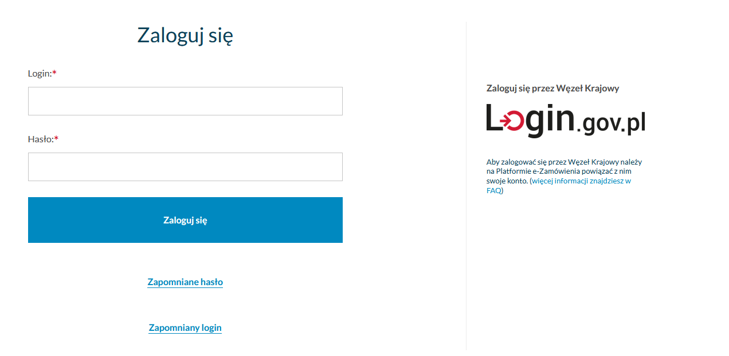
Bezpieczna identyfikacja i uwierzytelnianie
Każdy Użytkownik ma swój login i hasło. W ramach podmiotu każdy ma swoje dane dostępowe.

Slide 11
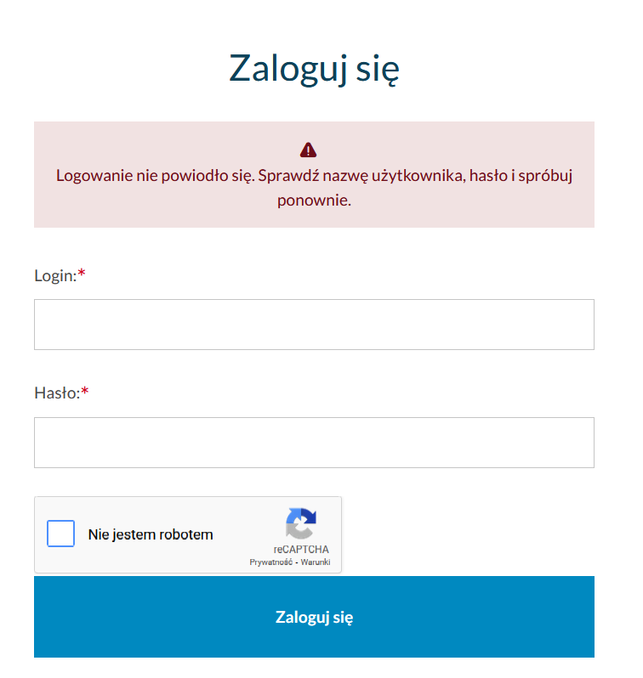
Bezpieczna identyfikacja i uwierzytelnianie
Mechanizm reCAPTCHA weryfikujący próbę logowania

Slide 12

Aktywacja konta
Każdy podmiot musi aktywować swoje konto, wgrywając podpisany elektronicznie plik potwierdzający dane zawarte we wniosku

Slide 13
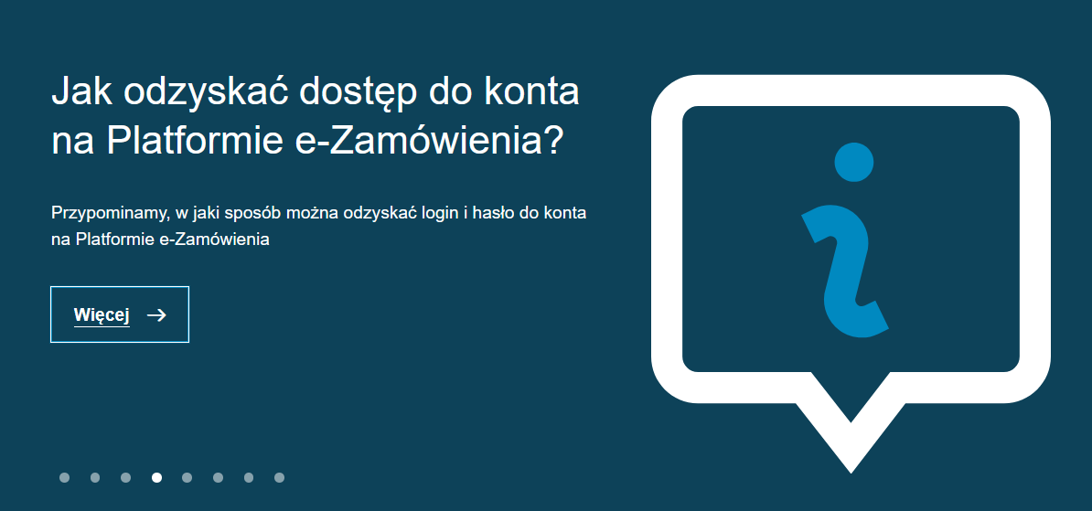
Przypisanie Użytkownika do podmiotu
W razie utraty dostępu możliwe jest przypisanie Użytkownika do podmiotu, ale tylko na podstawie podpisanego elektronicznie wniosku

Slide 14
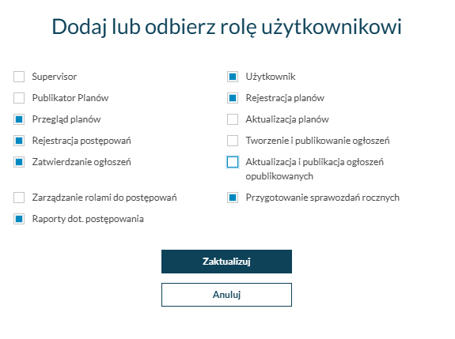
Minimalizacja dostępu
Każdy Użytkownik ma swój zakres ról w podmiocie – zarówno po stronie Zamawiającego, jak i Wykonawcy.
Nadawanie uprawnień użytkownikom tylko w zakresie niezbędnym do wykonywania obowiązków.

Slide 15
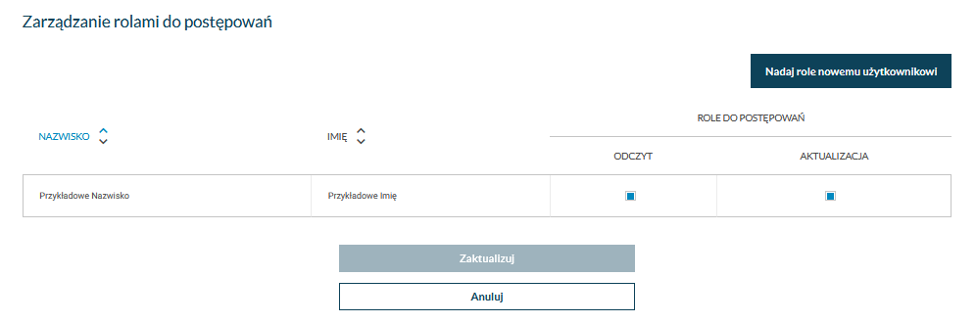
Minimalizacja dostępu
Nadawanie uprawnień do poszczególnych postępowań
Nadawanie uprawnień użytkownikom tylko w zakresie niezbędnym do wykonywania obowiązków.

Slide 16
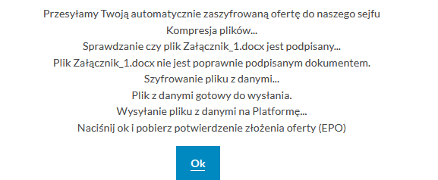
Szyfrowanie danych
Ochrona poufnych informacji poprzez szyfrowanie zarówno podczas przesyłania, jak i przechowywania danych.

Slide 17
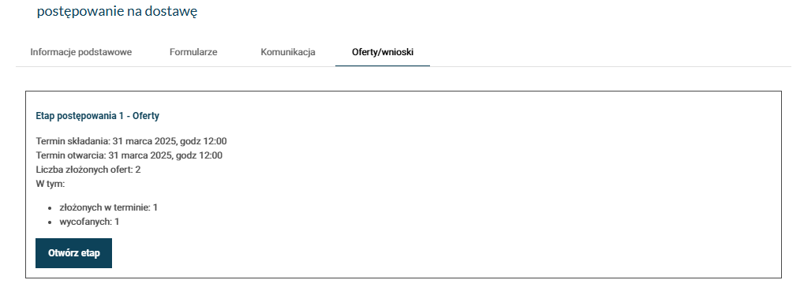
Szyfrowanie danych
Zamawiający nie ma dostępu do plików do momentu otwarcia ofert i ich odszyfrowania.

Slide 18

Sanityzacja danych
Weryfikacja otrzymanych plików jest zadaniem Użytkownika

Slide 19

Bezpieczne środowisko IT
Korzystanie z aktualizowanego oprogramowania, firewalli
i systemów wykrywania zagrożeń.
System wymaga aktualizowania przeglądarek.

Slide 20

Testy i audyty
Przeprowadzanie okresowych kontroli i testów penetracyjnych
w celu wykrywania podatności

Slide 21

Szkolenie personelu
🔹 Edukacja pracowników w zakresie korzystania z Platformy e-Zamówienia
🔹 UZP organizuje konferencje i prowadzi szkolenia z obsługi Platformy
🔹 Bezpieczne korzystanie z systemów – po stronie Użytkowników

Slide 22

Zgodność z regulacjami
🔹 Przestrzeganie krajowych
i międzynarodowych standardów.

Slide 23

Backup
🔹 wszelkie dane umieszczane na Platformie są zabezpieczane
i backupowane.
🔹 codziennie realizowane są kopie przyrostowe.
🔹 tworzymy ręczne backupy umieszczane w infrastrukturze zewnętrznej, niezależnej od produktu firmy Microsoft.

Slide 24

Procedury
🔹 Procedura Disaster recovery
🔹 Zaufana strona trzecia

Slide 25

Ochrona
🔹Pełnomocnik do spraw bezpieczeństwa cyberprzestrzeni
🔹blokowanie kont

Slide 26

Dziękuję za uwagę

